Slide 1

BEGINNER PROGRAMMING LESSONS
Loop-urile (repetare)

Slide 2
Obiectivele lecției
Învățăm cum să repetăm o acțiune
Învățăm cum să utilizăm block-urile ,,Loop’’

Slide 3
Repetarea unei acțiuni
Să spunem că vrei ca robotul să repete o acțiune mereu și mereu.
Vei copia block-ul respectiv de mai multe ori?
Sigur că asta ar putea funcționa!
Ce s-ar întâmpla dacă ar trebui să repeți block-ul respectiv la infinit?
Acum cum procedăm?

Slide 4

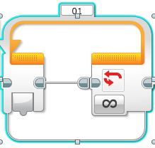
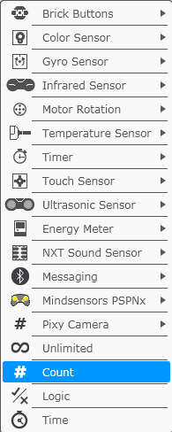
Loop-urile (repetările)
Loop-ul face ca sarcinile multiple să se repete destul de ușor.
Beneficiul adăugat este că acel ,,loop’’ poate fi oprit oricând vrei (un specific număr de ori, mergi la infinit cu o condiție specifică, etc)

Slide 5
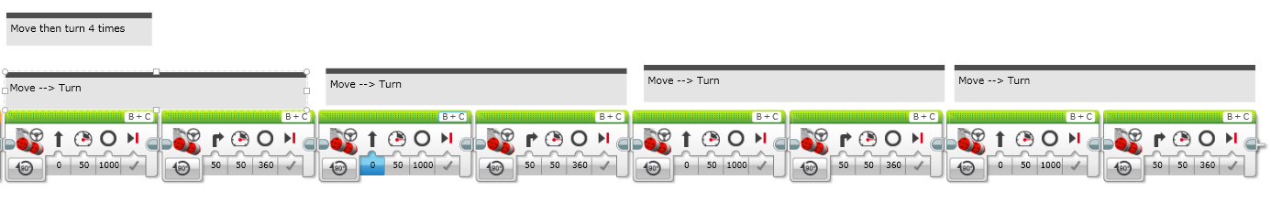
Provocarea ,,LOOP’’
Provocare: Scrie un program pentru ca robotul să înconjoare cutia o dată.
Simplul mod este să codezi astfel:
Utilizează ,,loop’’ (repetarea) pentru a îmbunătăți codul.

Slide 6
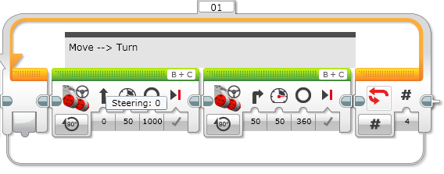
Soluția provocării ,,Loop’’ CHALLENGE Solution
Run 4 times

Slide 7
CREDITS
Această lecție de Mindstorms a fost realizată de Sanjay Seshan și Arvind Seshan.
Mai multe lecții sunt disponibile pe ev3lessons.com
Această lecție a fost tradusă în limba română de echipa de robotică FTC – ROSOPHIA #21455 RO20.
This work is licensed under a Creative Commons Attribution-NonCommercial-ShareAlike 4.0 International License.

